Slide 1
Проект инициативного бюджетирования
Инициатор проекта: Габеркорн Светлана Евгеньевна
Наименование проекта инициативного бюджетирования: Благоустройство территории ж/д №14А,14Б ул.Ленина
в городском поселении Федоровский
2019 год

Slide 2
Вопросы местного значения, установленные Федеральным законом от 06.10.2003 № 131-ФЗ «Об общих принципах организации местного самоуправления в Российской Федерации»
Проект направлен на исполнение вопросов местного значения установленных подпунктами 12, 15 пункта 1 статьи 14 Федерального закона от 06.10.2003 № 131-ФЗ «Об общих принципах организации местного самоуправления в Российской Федерации».
1

Slide 3
Общая информация
Территория реализации проекта:
Территории ж/д №14А,14Б ул.Ленина в городском поселении Федоровский.
Цели проекта:
-создание безопасных и удобных условий для времяпрепровождения и обеспечения интересов населения;
-обеспечение доступности территории для маломобильных групп населения;
-создание условий для отдыха и общения;
-создание комфортной среды проживания в данном микрорайоне.
Задачи проекта:
- ремонт и устройство объектов отдыха и детского досуга;
-ремонт придомовых проездов в целях безопасного дорожного движения;
-ремонт и устройство придомовых тротуаров;
-устройство освещения придомовой территории;
-устройство металлического ограждения придомовой территории;
-устройство детской площадки (бесшовное резино-каучуковое покрытие, ограждение);
-установка детских игровых форм, спортивных тренажеров;
-установка скамей и урн;
- установка камер видеонаблюдения.
1

Slide 4
Описание проекта
Территория жилых домов №14А, 14Б по ул.Ленина расположена в городском поселении Федоровский Сургутского района Ханты-Мансийского автономного округа-Югры. Многоквартирные дома введены в эксплуатацию в 2006 году. Ремонт дорожного покрытия, выполненного из железобетонных плит не производился с момента постройки жилых домов. Дорожное покрытие имеет видимые дефекты: просадки, выбоины, провалы, отсутствуют места для парковки автомобилей. Функциональная и комфортная зона досуга детей и зона отдыха для жителей данного микрорайона требует обновления и приведения к современным требованиям организации досуга детей.
Проект имеет социальную, досуговую и иную общественную полезность для жителей городского поселения Федоровский, направлен на благоустройство мест отдыха и создание максимально комфортной и современной среды проживания жителей не только жилых домов №14А, 14Б по ул.Ленина, но и для жителей данного микрорайона и поселения в целом. На данной территории расположены такие социально важные объекты как Почта России, детская библиотека. Жители многоквартирных домов после завершения мероприятий по благоустройству готовы принять обязательства по осуществлению содержания оборудования, малых архитектурных форм, иных некапитальных объектов, установленных на территории.
Жители многоквартирных домов готовы принимать трудовое участие в ходе выполнения работ по благоустройству, а так же после завершения работ, жителями будут проведены мероприятия по озеленению территории.
По всем мероприятиям имеются локальные сметные расчеты, проверенные департаментов строительства и земельных отношений администрации Сургутского района.
1

Slide 5
Результаты проекта
Реализация проекта направленна на повышение уровня комфортности проживания, организации современного и безопасного досуга детей, доступности передвижения маломобильных групп населения, улучшение эстетического облика микрорайона и поселения в целом.
Реализация проекта позволит:
- создать современные, комфортные, безопасные, условия проживания и досуга детей;
- максимально использовать прилегающую территорию многоквартирных домов;
- организовать надлежащим образом жизнеобеспечение жителей многоквартирных домов;
- обеспечить доступность территории для маломобильных групп населения;
- обеспечить безопасное передвижение автомобилей и пешеходов по дворовой территории;
Количество прямых благополучатей:
более 1500 человек.
1

Slide 6
Общая стоимость проекта- 15 177 290,18
№ п/п | Источник финансирования | % финансирования | Сумма, руб.
1 | Бюджет Сургутского района | 95 | 14 418 425,67
2 | Средства населения | 5 | 758 864,51
№ п/п | Наименование мероприятия | Сумма, руб.
1 | Ремонт придомовых проездов, тротуаров | 12 198 169,20
2 | Устройство металлического ограждения придомовой территории | 843 952,80
3 | Демонтаж опор уличного освещения | 21 538,80
4 | Перенос контейнерной площадки и демонтажные работы | 233 048,40
5 | Замена светильников на подъездах | 82 461,60
6 | Устройство дорожной разметки | 67 714,80
7 | Устройство детской площадки (бесшовное резино-каучуковое покрытие, ограждение) | 621 748,80
8 | Приобретение и установка детских игровых форм, спортивных тренажеров | 585 655,78
9 | Приобретение и установка скамей и урн | 228 000
10 | Приобретение и установка камер видеонаблюдения | 245 000
11 | Приобретение и установка информационного стенда | 50 000
2

Slide 7
Технико-экономические показатели
№ п/п | Наименование показателя | Ед.изм | Количество
1 | Площадь ремонтируемых проездов | м2 | 6262
2 | Площадь ремонтируемых тротуаров | м2 | 630
3 | Демонтаж опор уличного освещения | шт | 10
4 | Приобретение и установка скамей и урн (в комплектах) | шт | 12
5 | Замена светильников на подъездах | шт | 14
6 | Устройство металлического ограждения | м | 132
7 | Перенос контейнерной площадки | шт | 1
8 | Устройство дорожной разметки | м | 1455
9 | Установка металлического ограждения на детской площадке | м | 66
10 | Устройство бесшовного резино-каучукового покрытия | м2 | 200
11 | Приобретение и установка детских игровых форм, тренажеров | шт | 7
12 | Приобретение и установка камер видеонаблюдения | шт | 7
13 | Приобретение и установка информационного стенда | шт | 1
3

Slide 8
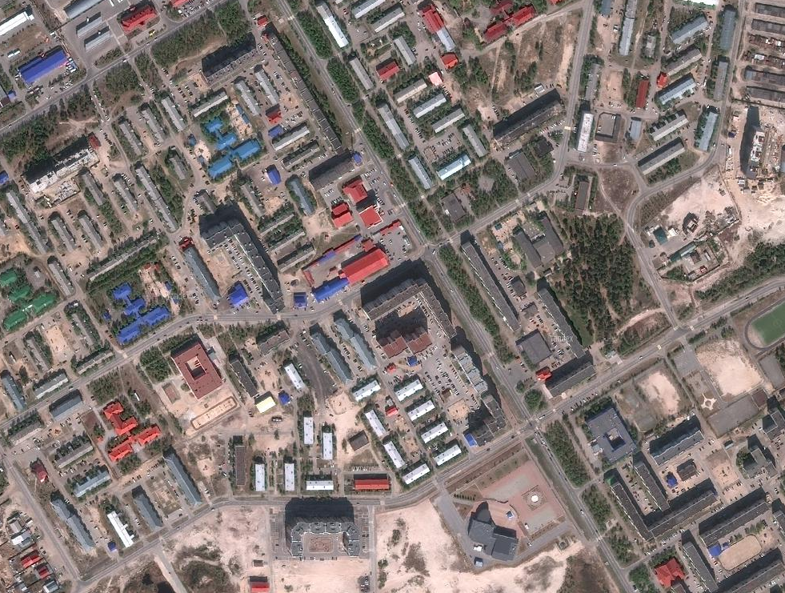
Местоположение благоустраиваемой территории
4

Slide 9
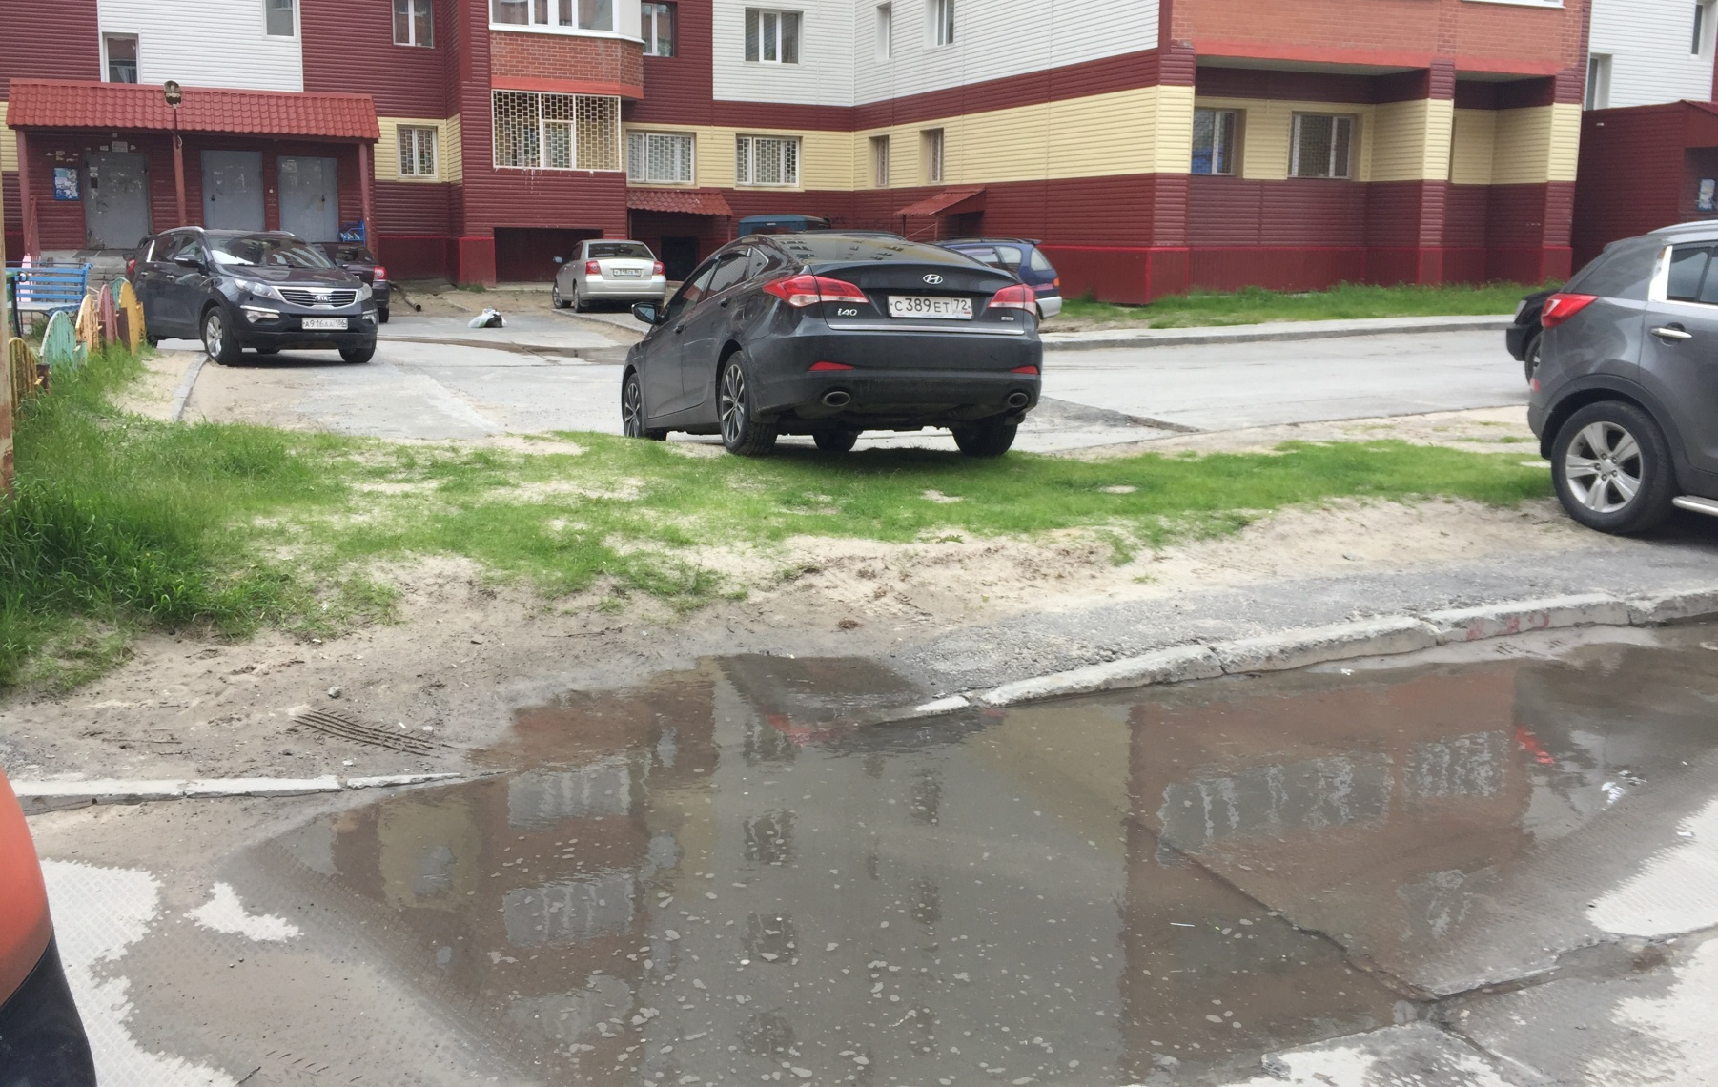
Анализ текущего состояния территории
5

Slide 10
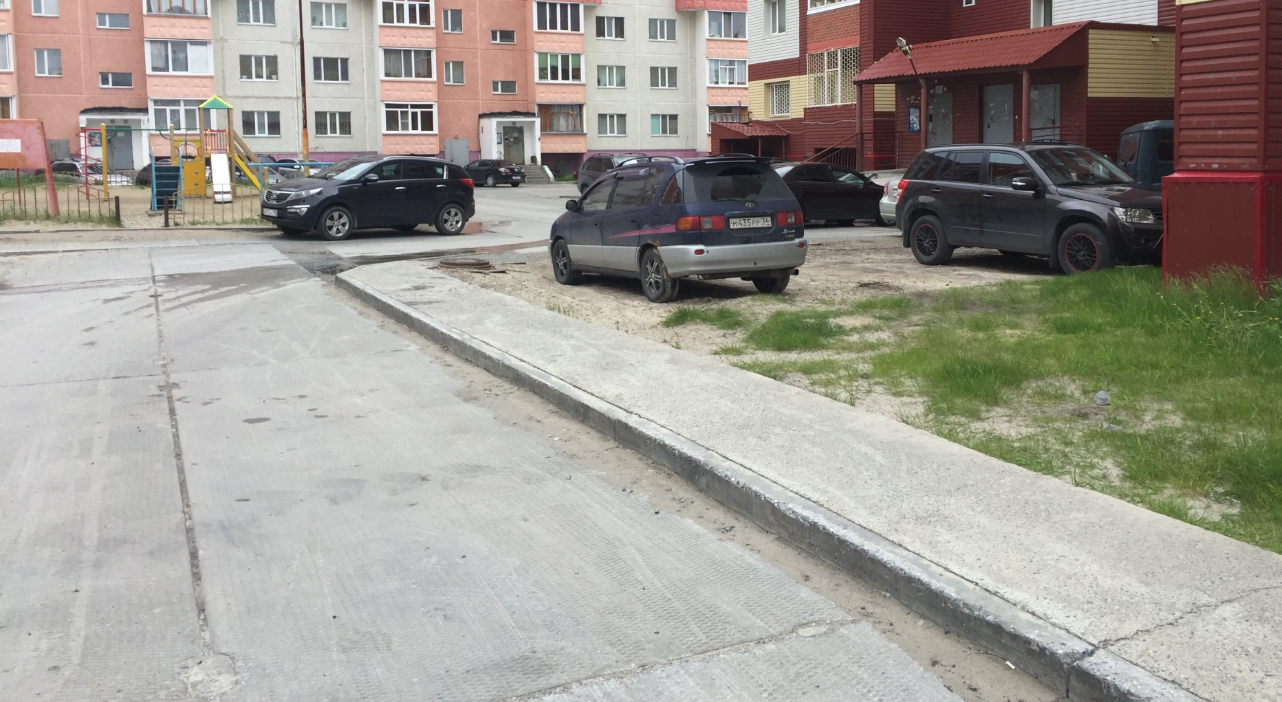
Анализ текущего состояния территории
6

Slide 11
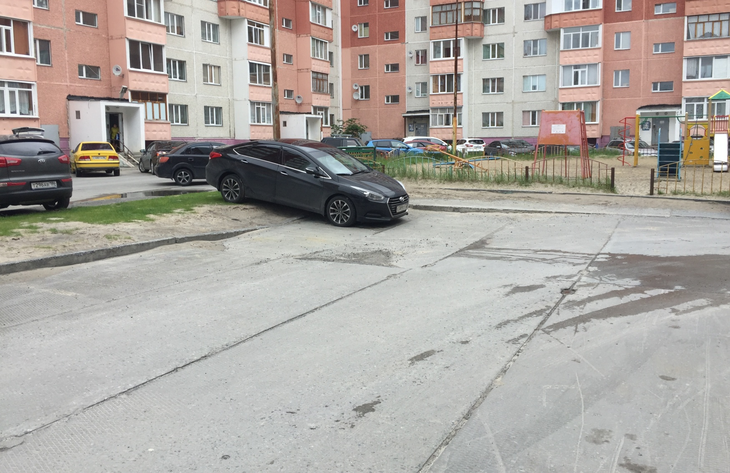
Анализ текущего состояния территории
7

Slide 12
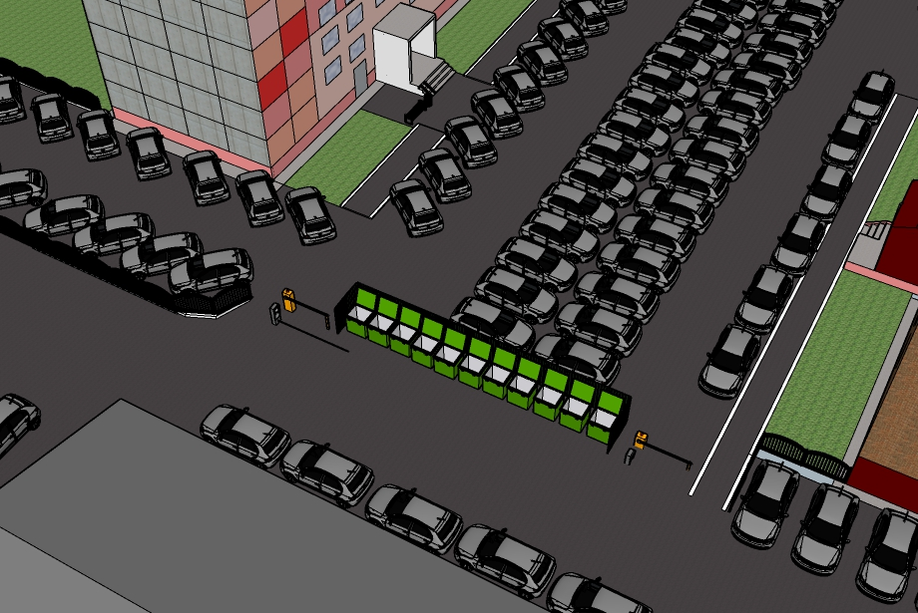
Территория после выполнения мероприятий по благоустройству
8

Slide 13
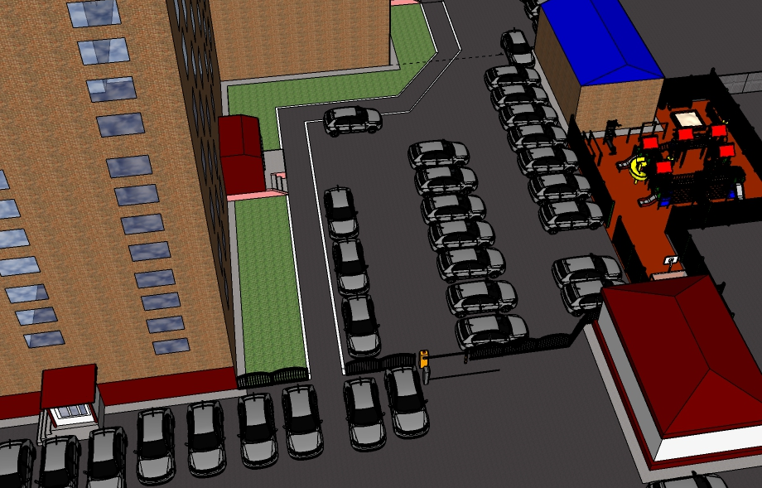
Территория после выполнения мероприятий по благоустройству
9

Slide 14
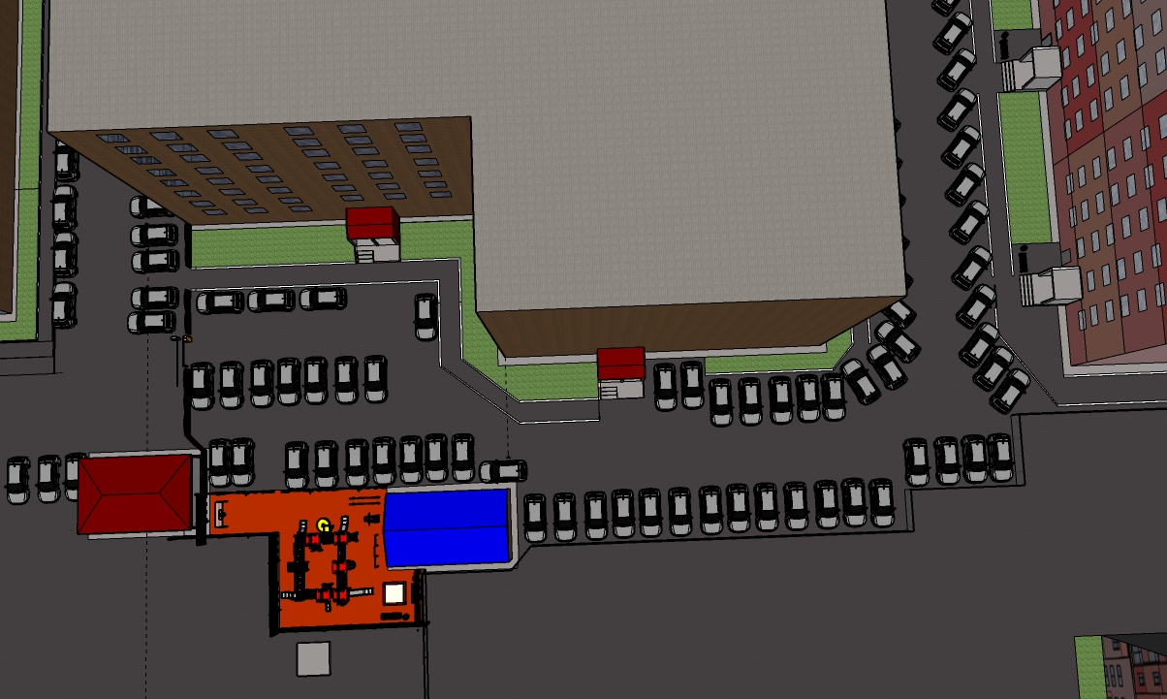
Территория после выполнения мероприятий по благоустройству
10

Slide 15
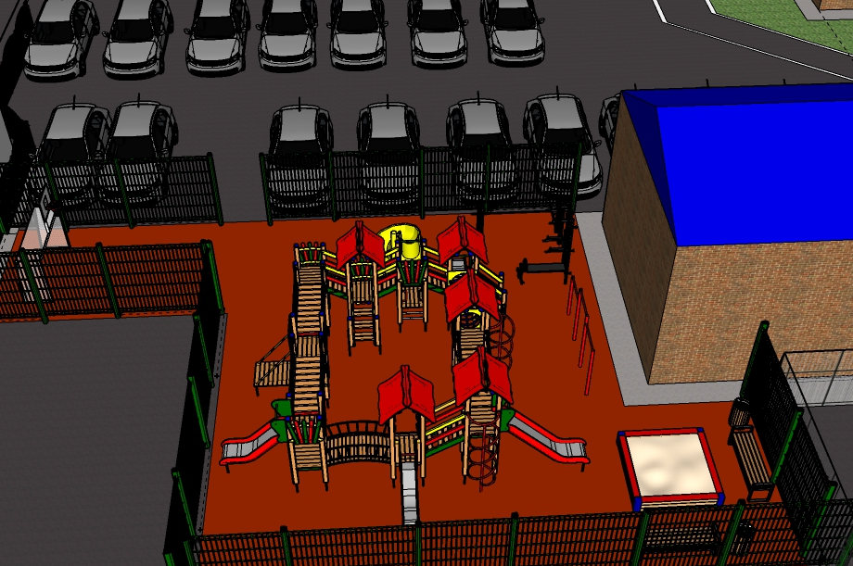
Территория после выполнения мероприятий по благоустройству
11

Slide 16
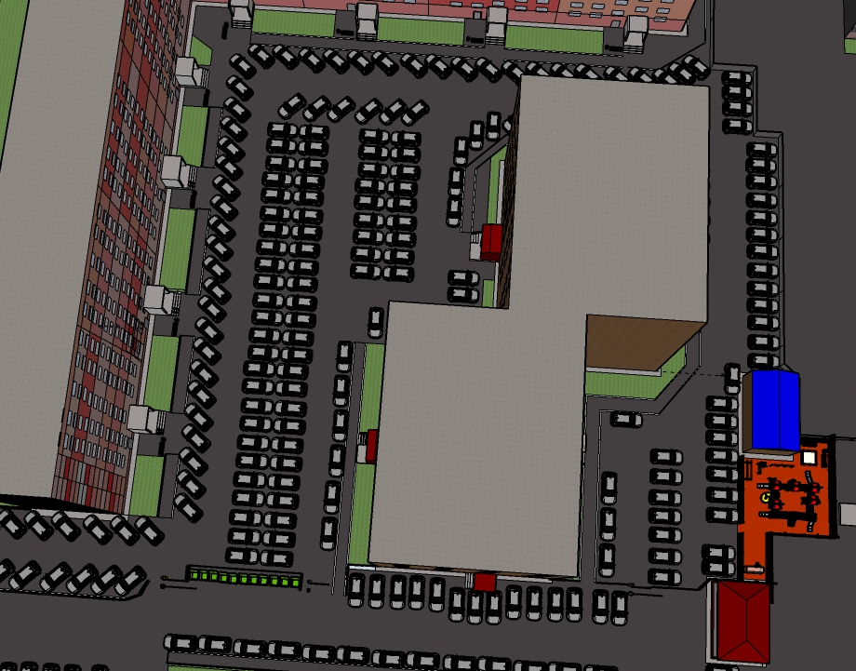
Территория после выполнения мероприятий по благоустройству
12

Slide 17
Исполнитель:
Габеркорн Светлана Евгеньевна,
тел: 8 (3462)550-362
e-mail: Svetlana.sedova.1963@mail.ru
2019 год
13

